Slide 1
Региональный педагогический конкурс дидактических материалов «Нескучный выходной»
Член Оргкомитета –Виноградова Наталья Валерьевна

Slide 2
Кто может участвовать?
педагогические работники
Конкурс предусматривает индивидуальное или групповое (до 2-х человек) участие педагогических работников дошкольных образовательных организаций Санкт-Петербурга и Ленинградской области. Допускается создание группы педагогических работников из разных образовательных организаций.

Slide 3
Три тематические номинации
Номинация 1. «Семейный выходной: время искать». Данная номинация предполагает организации семейного досуга в формате познавательной или исследовательской прогулки (образовательного путешествия, городского ориентирования, экспедиции и т.д.) по улицам, площадям, садам и паркам Санкт-Петербурга, городов или сел Ленинградской области.
Номинация 2. «Семейный выходной: время играть». Семейный досуг, разрабатываемый в рамках данной номинации, предполагает использование игровых технологий в освоении культурного наследия и во взаимодействии родителей и детей (городские игры-ориентирования, квесты, городские театрализации и пр.). «Игровым пространством» могут стать не только улицы и площади населенных пунктов, но и учреждения культуры – музеи, библиотеки, театры и т.д.
Номинация 3. «Семейный выходной: время творить». В рамках данной номинации семейный досуг должен быть связан с организацией творческой (продуктивной) деятельности детей и взрослых на улицах, площадях, садах населенных пунктов или в стенах учреждений культуры (музеев, театров, библиотек и т.д.).

Slide 4
Этапы конкурса
Конкурс проводится с декабря 2021 года по март 2022 года.
Подача заявок для участия в Конкурсе осуществляется с 01 декабря 2021 года по 31 января 2022 года и проводится дистанционно путем заполнения электронной формы регистрации, размещаемой в сети Интернет по адресу:
для педагогических работников дошкольных образовательных учреждений: https://goo-gl.me/cKPKW

Slide 5
Первый этап
(декабрь 2021 года – февраль 2022 года). Участник Конкурса проектирует семейный досуг, разрабатывает дидактические материалы по его сопровождению, апробирует материалы в практике работы с родителями и описывает реализованный опыт в виде Конкурсной работы.
Конкурсная работа направляется Участником Конкурса в Оргкомитет Конкурса до 27 февраля 2022 года (включительно) по адресу электронной почты:
для педагогических работников дошкольных образовательных организаций: konkurs.dou@mail.ru.

Slide 6
Второй этап
Второй этап Конкурса (март 2022 года) является «презентационным». На данном этапе проводится научно-практическая конференция, в рамках которой участники Конкурса, чей опыт рекомендован Жюри к распространению (тиражированию), представляют свои работы в формате выступления или мастер-класса.

Slide 7
Куда и как отправлять работы
в Оргкомитет Конкурса до 20 февраля 2022 года (включительно) по адресу электронной почты: konkurs.dou@mail.ru
В формате Microsoft Office Word
Ждут уведомление о получении

Slide 8
Что отправляем?
Каждый Участник может подать на Конкурс только одну разработку дидактических материалов в соответствии с тематическими направлениями, указанными в п. 4.4 Положения.
Конкурсная работа должна быть оформлены с соблюдением требований, указанных в разделе 6 Положения.

Slide 9
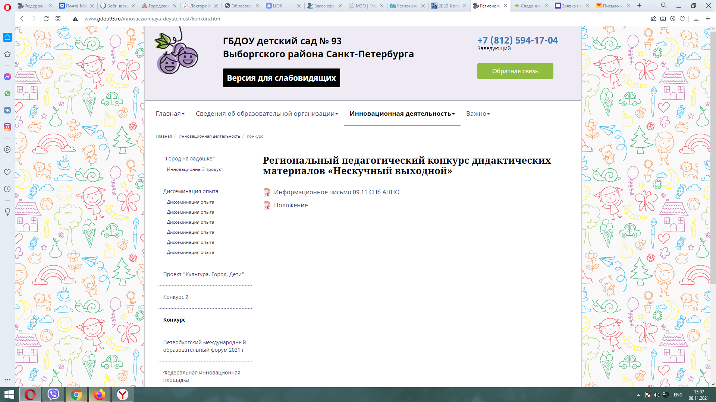
Где можно посмотреть информацию?

Slide 10
Спасибо за внимание!

